Slide 1


Obchodní akademie a Jazyková škola
s právem státní jazykové zkoušky Jihlava
Šablona 32
VY_32_INOVACE_ 140.ANJ.34
Tradition and Holidays of the USA

Slide 2
Číslo projektu: CZ.1.07/1.5.00/34.0744
Šablona: EU peníze školám SŠ / šablona III/2
Číslo DUMU: 140.ANJ.34
Název materiálu: Tradition and Holidays of the USA
Autor: Mgr. Tomáš Bojanovský
Předmět: Anglický jazyk
Formát: Prezentace Microsoft Powerpoint
Velikost: 1,04 MB
Stupeň a typ vzdělávání: SŠ – odborné vzdělávání
Licence k obrazovému materiálu: CC-BY-SA, Public Domain
Datum vytvoření : 4.6.2013
Klíčová slova: Angličtina, obrázek, svátky a tradice, Spojené státy americké
Anotace : Výstup slouží k výkladu problematiky tradic a státních svátků Spojených států amerických. Vhodné pro maturitní otázky v profilové školní části ústní zkoušky.

Slide 3
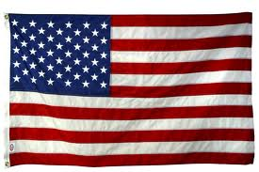
Tradition and Holidays of the USA

Slide 4
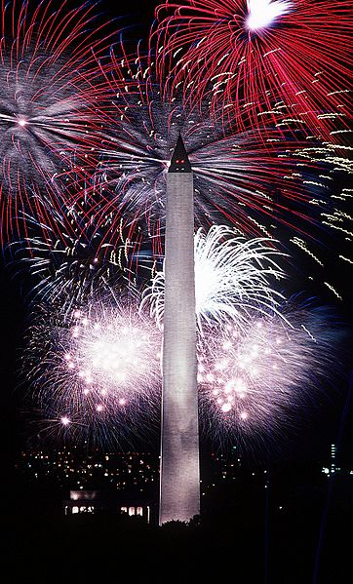
Tradition and Holidays of the USA
Independence Day
4 July
http://en.wikipedia.org/wiki/File:Fourth_of_July_fireworks_behind_the_Washington_Monument,_1986.jpg

Slide 5
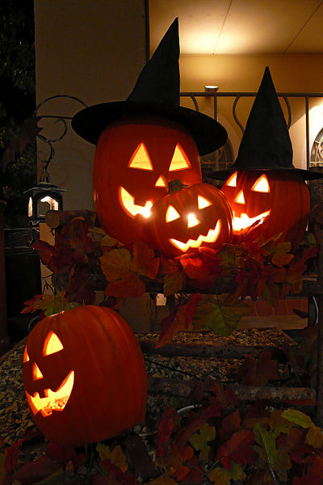
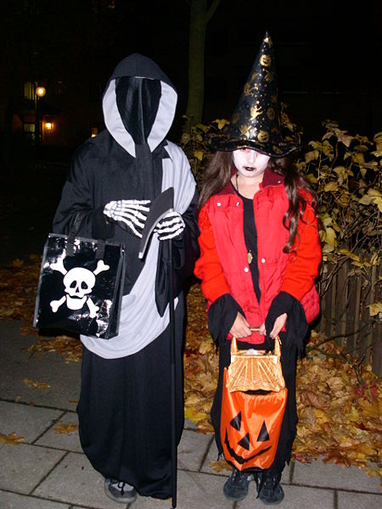
Tradition and Holidays of the USA
Halloween
October 31
Jack-o'-lantern
Trick or treat
http://en.wikipedia.org/wiki/File:Trick_or_treat_in_sweden.jpeg
Autor: 663highland, licence Creative Commons, BY-SA
http://en.wikipedia.org/wiki/File:Kobe_Mosaic17s3072.jpg

Slide 6
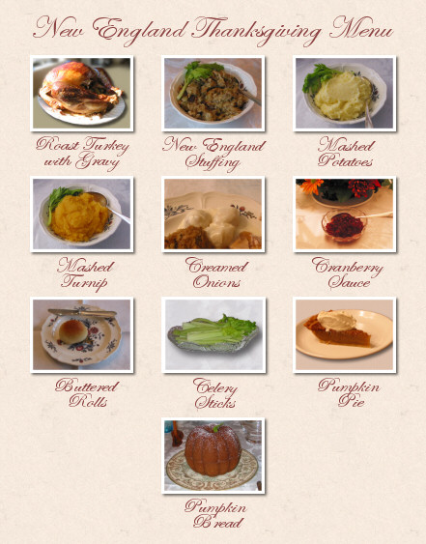
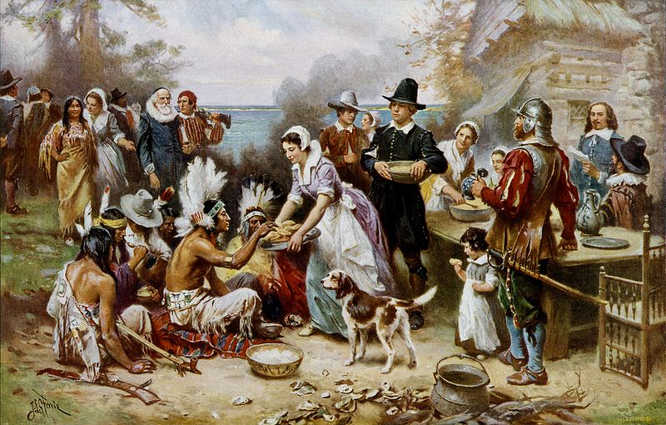
Tradition and Holidays of the USA
Thanksgiving
the fourth Thursday
in November
http://en.wikipedia.org/wiki/File:The_First_Thanksgiving_cph.3g04961.jpg
http://en.wikipedia.org/wiki/File:New_England_Thanksgiving_Dinner.jpg

Slide 7
Všechny uveřejněné odkazy dostupné pod licencí Creative Commons (autoři uvedeni pod obrázky).
Obrázek str. 4,6 dostupný pod licencí Public domain.
Materiály jsou určeny pro bezplatné používání pro potřeby výuky a vzdělávání na všech typech škol a školských zařízeních. Jakékoliv další využití podléhá autorskému zákonu.

